Slide 1
第6章 参数估计与假设检验
https://github.com/styluck/mlb

Slide 2
常见分布的参数估计
在很多实际问题中，为了进行某些统计推断，需要确定总体所服从的分布，通常根据问题的实际背景或适当的统计方法可以判断总体分布的类型，但是总体分布中往往含有未知参数，需要用样本观测数据进行估计。
假设检验是统计推断的另一个重要内容 。假设检验的基本任务是根据样本所提供的信息，对总体的某些方面（如总体的分布类型 、参数的性质等）作出判断。
MATLAB统计工具箱中有这样一系列函数 ，函数名以 fit 三个字符结尾

Slide 3
极大似然估计与置信区间
极大似然估计的核心思想是：在已知某个随机样本满足某种概率分布，但具体参数不清楚的情况下，通过观察样本结果，利用这些结果推出参数的大概值。具体来说，极大似然估计假设有一个参数能使这个样本出现的概率最大，那么这个参数就被作为估计的真实值。
置信区间是一个特定的范围，它表示在多次重复抽样的情况下，所估计的参数值有某一特定的概率（如95%）落在这个范围内。这个范围是通过极大似然估计方法得到的，它依赖于样本数据和所选择的置信水平。

Slide 4
假设检验
假设检验是统计学中的一种基本方法，用于判断从样本数据中得出的结论是否在总体中也成立。
1. 建立假设
原假设（H0）：通常表示没有效应或差异，即你想要证明的效应不存在。
备择假设（H1 或 Ha）：与原假设相反，表示有效应或差异，即你想要证明的效应存在。
2. 选择适当的检验统计量
根据数据类型、分布特性和假设检验的类型，选择一个适当的统计检验方法。常见的检验统计量包括t统计量、U统计量、卡方统计量、F统计量等。

Slide 5
假设检验
3. 确定显著性水平（α）
显著性水平通常设定为0.05、0.01等，表示你愿意接受的第一类错误（错误地拒绝原假设）的概率。这个水平取决于你对结果重要性的判断。
4. 收集数据并计算检验统计量
从你的样本中收集数据，并使用适当的公式计算检验统计量的值。
5. 确定拒绝域
根据检验统计量的分布和显著性水平，确定拒绝域。如果检验统计量的值落在拒绝域内，你将拒绝原假设。

Slide 6

双侧检验、单侧检验
双侧检验：
$H_{0}:μ=μ_{0} H_{1}:μ≠μ_{0}$
单侧检验：
$H_{0}:μ<μ_{0} H_{1}:μ≥μ_{0}$
$H_{0}:μ>μ_{0} H_{1}:μ≤μ_{0}$

Slide 7
主要区别：
方向性：双侧检验不关心变化的方向，而单侧检验关心特定的方向。
拒绝域：双侧检验的拒绝域在分布的两端，单侧检验的拒绝域只在一端。
p值：在双侧检验中，p值是统计量在两个方向上出现的概率之和；而在单侧检验中，p值是统计量在特定方向上出现的概率。
统计功效：在某些情况下，如果你的备择假设是正确的，单侧检验可能比双侧检验有更高的统计功效，因为它只关注一个方向的效应。

Slide 8
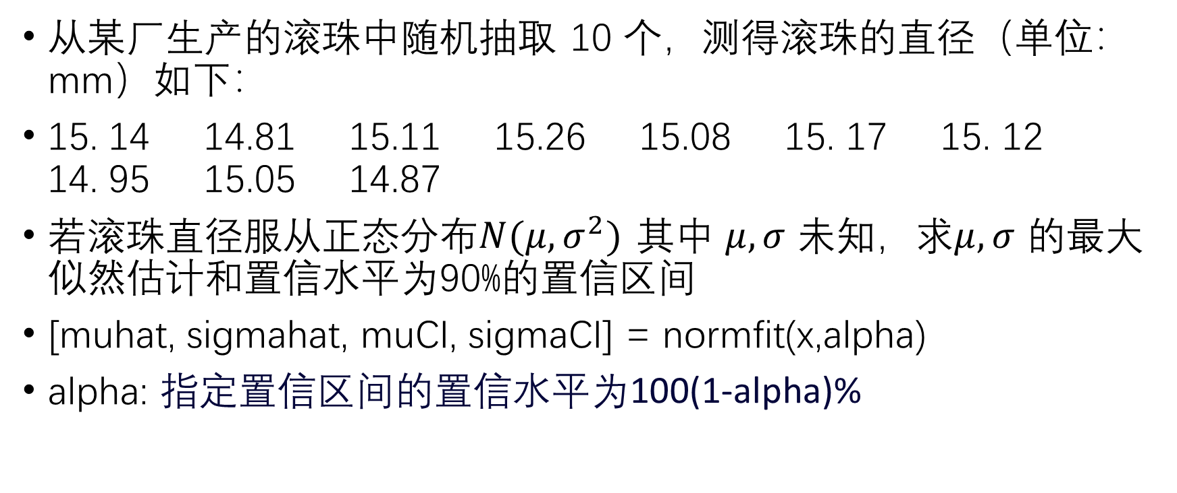
正态分布的参数估计
从某厂生产的滚珠中随机抽取 10 个，测得滚珠的直径（单位：mm）如下：
15. 14 14.81 15.11 15.26 15.08 15. 17 15. 12 14. 95 15.05 14.87
若滚珠直径服从正态分布$N(μ,σ^{2})$ 其中 $μ,σ$ 未知，求$μ,σ$ 的最大似然估计和置信水平为90%的置信区间
[muhat, sigmahat, muCI, sigmaCI] = normfit(x,alpha)
alpha: 指定置信区间的置信水平为100(1-alpha)%

Slide 9
U检验
U检验，全称为Mann-Whitney U检验，是一种非参数统计检验方法，用于比较两个独立样本或群体的中位数是否存在显著差异。它不需要数据满足正态分布的假设，适用于小样本数据（通常样本量小于30），并且对数据的分布形态要求不严格。
U检验的基本思想是将两个样本合并并进行排序，然后计算每个样本中的观测值在合并样本中的累积排名。接着，根据这些排名计算两个样本的U值，最后通过U分布表或计算机软件来确定U值是否显著，从而推断两个样本的中位数是否有显著差异。
U检验的结果通常通过p值来表示，如果p值小于预先设定的显著性水平（如0.05），则拒绝原假设（两个样本来自同一总体的假设），认为两个样本的中位数存在显著差异。

Slide 10
U检验
将两个样本合并，并对所有观测值进行排序。
计算每个观测值的排名（如果两个观测值相同，则给这两个观测值分配平均排名）。
计算每个样本的总排名和（即所有观测值的排名之和）。
根据总排名和计算两个样本的U值。
利用U分布表或软件来确定U值的显著性。

Slide 11
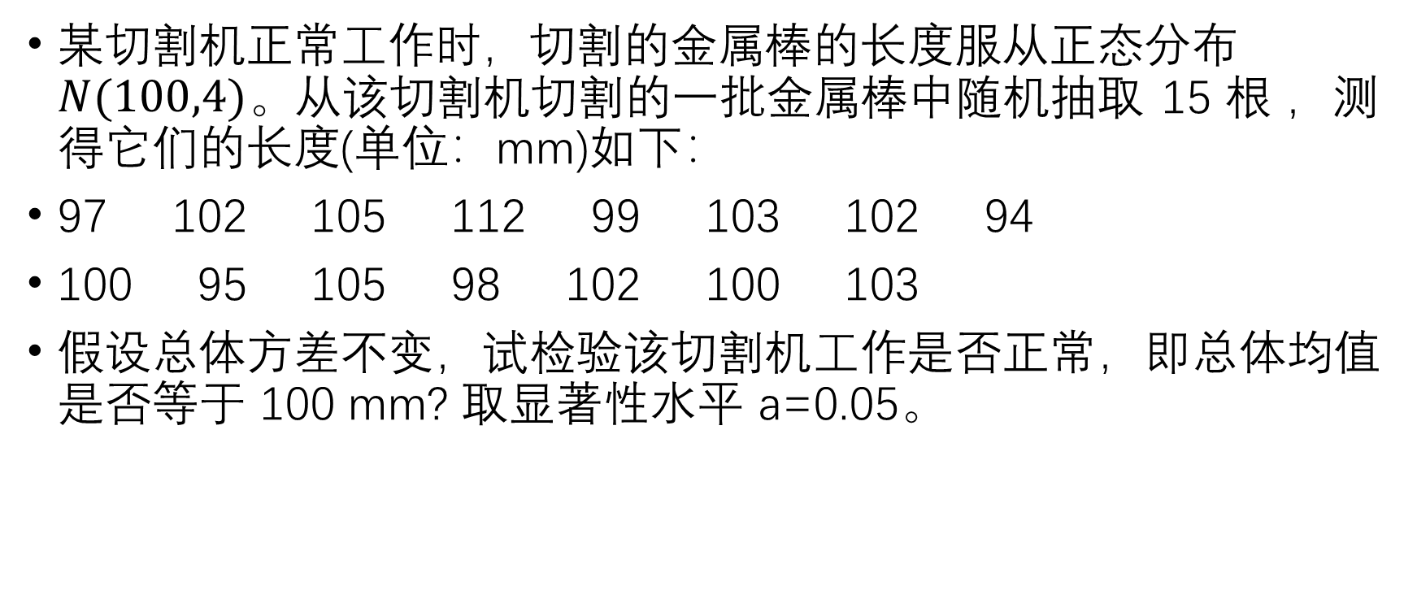
总体标准差已知时的单个正态总体均值的 U 检验
某切割机正常工作时，切割的金属棒的长度服从正态分布 $N(100,4)$。从该切割机切割的一批金属棒中随机抽取 15 根 ，测得它们的长度(单位：mm)如下：
97 102 105 112 99 103 102 94
100 95 105 98 102 100 103
假设总体方差不变，试检验该切割机工作是否正常，即总体均值是否等于 100 mm? 取显著性水平 a=0.05。

Slide 12
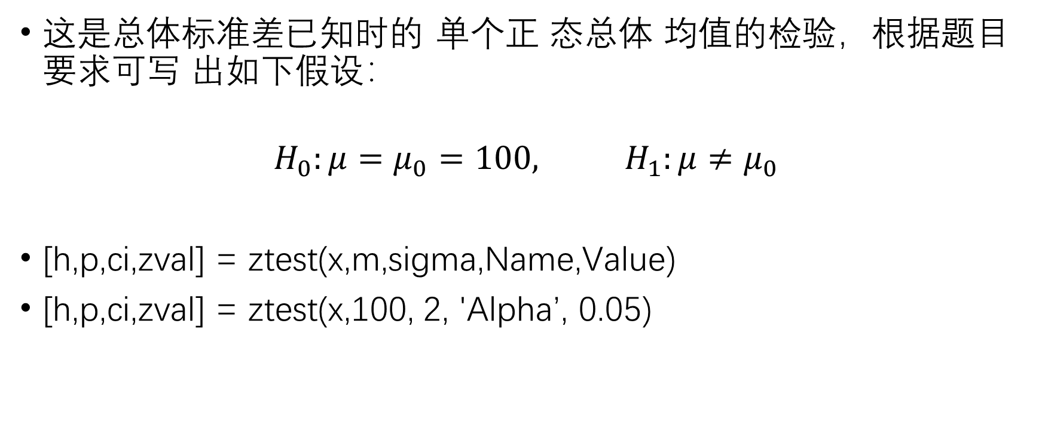
总体标准差已知时的单个正态总体均值的 U 检验
这是总体标准差已知时的 单个正 态总体 均值的检验，根据题目要求可写 出如下假设：
$$H_{0}:μ=μ_{0}=100, H_{1}:μ≠μ_{0}$$
[h,p,ci,zval] = ztest(x,m,sigma,Name,Value)
[h,p,ci,zval] = ztest(x,100, 2, 'Alpha’, 0.05)

Slide 13
t检验
t检验（Student's t-test），又称为学生t检验，是一种统计检验方法，用于比较两组数据的均值是否存在显著差异。t检验主要有两种类型：单样本t检验和双样本t检验。
单样本t检验用于比较单个样本的均值与已知的总体均值之间是否存在显著差异。
双样本t检验用于比较两个独立样本的均值是否存在显著差异。这种检验假设两个样本来自正态分布的总体，并且这两个总体具有相同的方差。
当样本量较大时，根据中心极限定理，即使总体分布不是正态分布，t检验仍然是适用的。然而，当样本量较小且总体分布明显偏离正态分布时，应考虑使用非参数检验，如Mann-Whitney U检验。

Slide 14

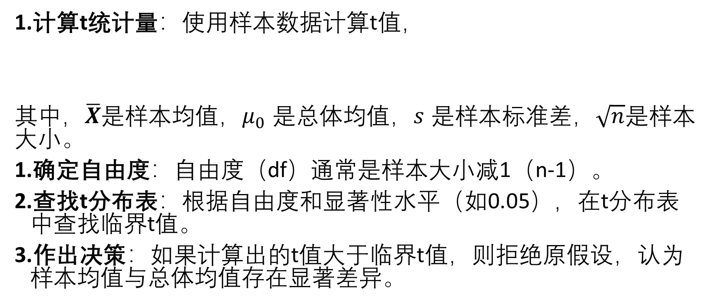
t检验
计算t统计量：使用样本数据计算t值，
其中，$\overline{X}$是样本均值，$μ_{0}$​ 是总体均值，$s$ 是样本标准差，$\sqrt{n}$是样本大小。
确定自由度：自由度（df）通常是样本大小减1（n-1）。
查找t分布表：根据自由度和显著性水平（如0.05），在t分布表中查找临界t值。
作出决策：如果计算出的t值大于临界t值，则拒绝原假设，认为样本均值与总体均值存在显著差异。

Slide 15
t检验
化肥厂用自动包装机包装化肥 ,某 H 测得 9 包化肥的质量（单位：kg）如下：
49.4 50.5 50.7 51. 7 49.8 47.9 49. 2 51.4 48.9
设每包化肥的质量服从正态分布，是否可以认为每包化肥的平均质量为 50 kg? 取显著性水平 a=0.05。
单样本t检验：[h, p, muCI, stats] = ttest(x, mu0, alpha)

Slide 16
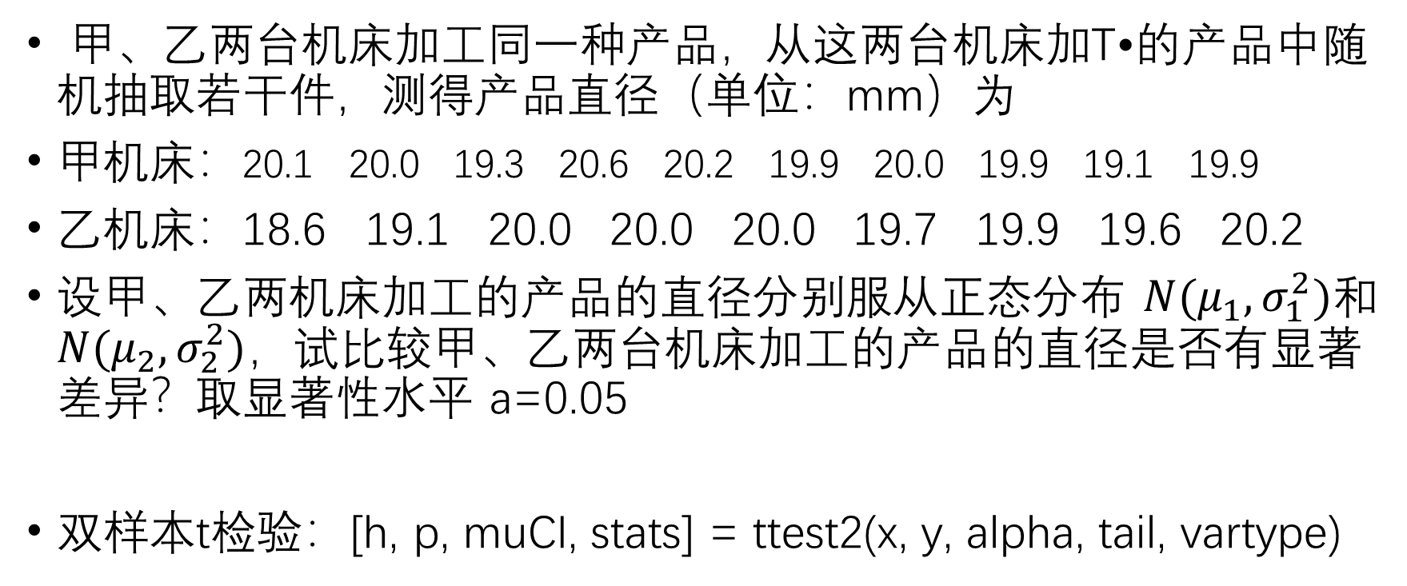
t检验
甲、乙两台机床加工同一种产品，从这两台机床加T•的产品中随机抽取若干件，测得产品直径（单位：mm）为
甲机床：20.1 20.0 19.3 20.6 20.2 19.9 20.0 19.9 19.1 19.9
乙机床：18.6 19.1 20.0 20.0 20.0 19.7 19.9 19.6 20.2
设甲、乙两机床加工的产品的直径分别服从正态分布 $N(μ_{1},σ_{1}^{2})$和 $N(μ_{2},σ_{2}^{2})$，试比较甲、乙两台机床加工的产品的直径是否有显著差异？取显著性水平 a=0.05
双样本t检验：[h, p, muCI, stats] = ttest2(x, y, alpha, tail, vartype)

Slide 17
U检验和t检验的区别
t检验需要数据满足正态分布假设，而U检验不需要，适用于各种分布类型的数据。
t检验对样本大小有一定要求，尤其是小样本时需要特别注意正态性；U检验则适用于小样本，并且不依赖于正态分布假设。
t检验提供了均值差异的估计和置信区间，而U检验主要关注中位数的差异。
当数据满足正态分布且样本量足够大时，t检验是更好的选择；当数据分布不明确或样本量较小时，U检验是一个安全的选择。

Slide 18
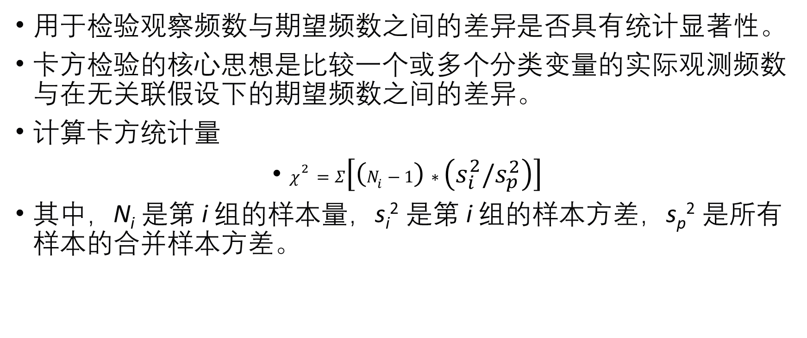

$χ^{2}$检验
用于检验观察频数与期望频数之间的差异是否具有统计显著性。
卡方检验的核心思想是比较一个或多个分类变量的实际观测频数与在无关联假设下的期望频数之间的差异。
计算卡方统计量
$χ^{2}=Σ\left[\left(N_{i}−1\right)∗\left(s_{i}^{2}/s_{p}^{2}\right)\right]$
其中，N_{i} 是第 i 组的样本量，s_{i}² 是第 i 组的样本方差，s_{p}² 是所有样本的合并样本方差。

Slide 19
$χ^{2}$检验
化肥厂用自动包装机包装化肥 ,某 H 测得 9 包化肥的质量（单位：kg）如下：
49.4 50.5 50.7 51. 7 49.8 47.9 49. 2 51.4 48.9
设每包化肥的质量服从正态分布，是否可以认为每包化肥的质量方差是否为1.5? 取显著性水平 a=0.05。

Slide 20

$F$检验
F检验（F-test）是一种统计检验，用于比较两组或多组数据的方差是否存在显著差异。
F检验的基本思想是通过比较数据组内和组间的方差来判断各组之间是否存在显著的差异。
计算方法：
计算组内方差（每个组内数据与组均值的差的平方和的平均值）和组间方差（两组均值与总体均值的差的平方和的平均值）。
F统计量是组间方差与组内方差之比，计算公式如下：
F = 组间方差 / 组内方差

Slide 21
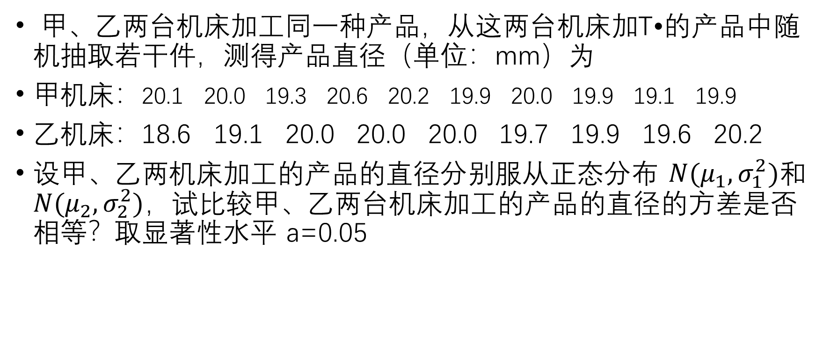
$F$检验
甲、乙两台机床加工同一种产品，从这两台机床加T•的产品中随机抽取若干件，测得产品直径（单位：mm）为
甲机床：20.1 20.0 19.3 20.6 20.2 19.9 20.0 19.9 19.1 19.9
乙机床：18.6 19.1 20.0 20.0 20.0 19.7 19.9 19.6 20.2
设甲、乙两机床加工的产品的直径分别服从正态分布 $N(μ_{1},σ_{1}^{2})$和 $N(μ_{2},σ_{2}^{2})$，试比较甲、乙两台机床加工的产品的直径的方差是否相等？取显著性水平 a=0.05

Slide 22

$χ^{2}$检验和F检验的区别
卡方检验用于分类数据，而F检验用于连续数据。
卡方检验用于检验独立性或拟合优度，F检验用于检验方差的显著性。
卡方检验对数据分布的要求较低，而F检验通常要求数据满足正态分布的假设。

Slide 23
符号检验
符号检验（Sign Test）是一种非参数统计检验方法，用于比较两个相关样本的中位数是否存在显著差异。
它是一种非常简单的检验，不需要计算标准差或方差，适用于样本量较小或数据不满足正态分布假设的情况。

Slide 24
符号检验
计算方法：
计算差异： 计算每对相关样本之间的差异（不考虑正负号）。
确定符号： 对于每一对差异，确定差异的符号（正或负），并记录差异的符号数量。
计算符号检验统计量： 符号检验统计量（S）是正差异的数量减去负差异的数量的绝对值。

Slide 25
符号检验
作出决策：
如果计算出的S值大于临界值，或者对应的p值小于显著性水平，则拒绝原假设，认为两个相关样本的中位数存在显著差异。
如果S值小于或等于临界值，或者p值大于显著性水平，则不能拒绝原假设，认为没有足够的证据表明两个相关样本的中位数存在显著差异。
[p, h, stats] = signtest(x)

Slide 26
Wilcoxon符号检验
Wilcoxon符号检验（Wilcoxon Signed-Rank Test）是一种非参数统计检验方法，用于比较两个相关样本或一组配对观测值的中位数是否存在显著差异。
这种检验适用于小样本数据，特别是当数据不满足正态分布假设时。

Slide 27
Wilcoxon符号检验
计算差异： 对每一对观测值计算差异（后测值减去前测值）。
确定符号和绝对值： 对于每一对差异，确定差异的符号（正或负），并计算差异的绝对值。
排序和累计秩次： 将所有差异的绝对值从小到大排序，并为每个差异分配一个秩次。对于相同的绝对值，分配平均秩次。
计算统计量： Wilcoxon符号检验统计量是正差异和负差异的秩次之和的较小者。
确定显著性水平： 使用Wilcoxon符号检验的临界值表或统计软件来确定显著性水平，这通常取决于样本大小和选择的显著性水平（如0.05）。

Slide 28
Wilcoxon符号检验
作出决策：
如果计算出的统计量大于临界值，或者对应的p值小于显著性水平，则拒绝原假设，认为两个相关样本的中位数存在显著差异。
如果统计量小于或等于临界值，或者p值大于显著性水平，则不能拒绝原假设，认为没有足够的证据表明两个相关样本的中位数存在显著差异。

Slide 29
Wilcoxon符号检验与符号检验的区别
Wilcoxon符号检验用于成对数据的比较，而符号检验可以用于单个样本与已知中值的比较。
Wilcoxon符号检验考虑了差异的大小和方向，而符号检验只关注差异的符号。
由于Wilcoxon符号检验使用了秩次信息，它通常比符号检验具有更高的统计功效，尤其是在样本量较小的情况下。
Wilcoxon符号检验假设数据围绕中值对称分布，而符号检验没有这样的假设。

Slide 30
假设检验的两类错误
在统计学中，假设检验的两类错误指的是在做出统计决策时可能犯的两种类型的错误：
第一类错误（Type I Error）：
也称为“假阳性”（False Positive）。
发生在当我们错误地拒绝了一个真实的原假设（H0）时。
换句话说，当实际上没有效应或差异，但我们的检验结果却表明有效应或差异时，就犯了第一类错误。
第一类错误的概率通常用显著性水平（α）表示，例如，如果设定显著性水平为0.05，那么犯第一类错误的概率就是5%。

Slide 31
假设检验的两类错误
第二类错误（Type II Error）：
也称为“假阴性”（False Negative）。
发生在当我们错误地接受了原假设（H0）时，实际上备择假设（H1）是真的。
也就是说，当实际上存在效应或差异，但我们的检验结果却表明没有效应或差异时，就犯了第二类错误。
第二类错误的概率用β（beta）表示，而检验的统计功效（power of the test）是1-β，表示正确检测到实际效应的概率。

Slide 32
检验功效与样本容量
检验的功效（power of the test）是指在原假设为假的情况下，正确拒绝原假设的概率，即检测到实际效应的能力。
检验的功效与样本容量之间存在直接的关系：样本容量越大，检验的功效通常越高。

Slide 33

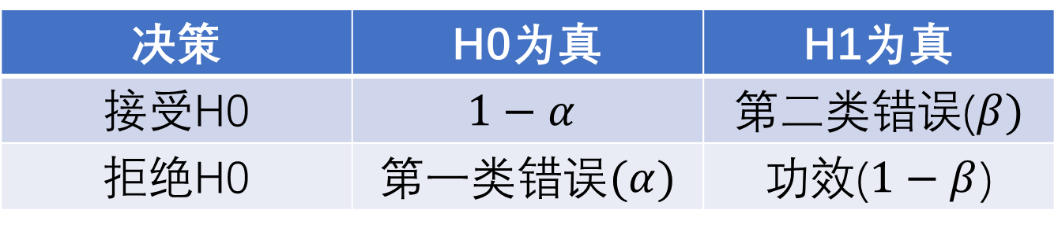
假设检验的两类错误
假设$H_{0}:μ=30 H_{1}:μ=32$
检验的功效：原假设不成立的条件下，拒绝原假设的概率
决策 | H0为真 | H1为真
接受H0 | $$1−α$$ | 第二类错误($β)$
拒绝H0 | 第一类$错误(α)$ | 功效($1−β$)
Notes:
检验的功效

Slide 34
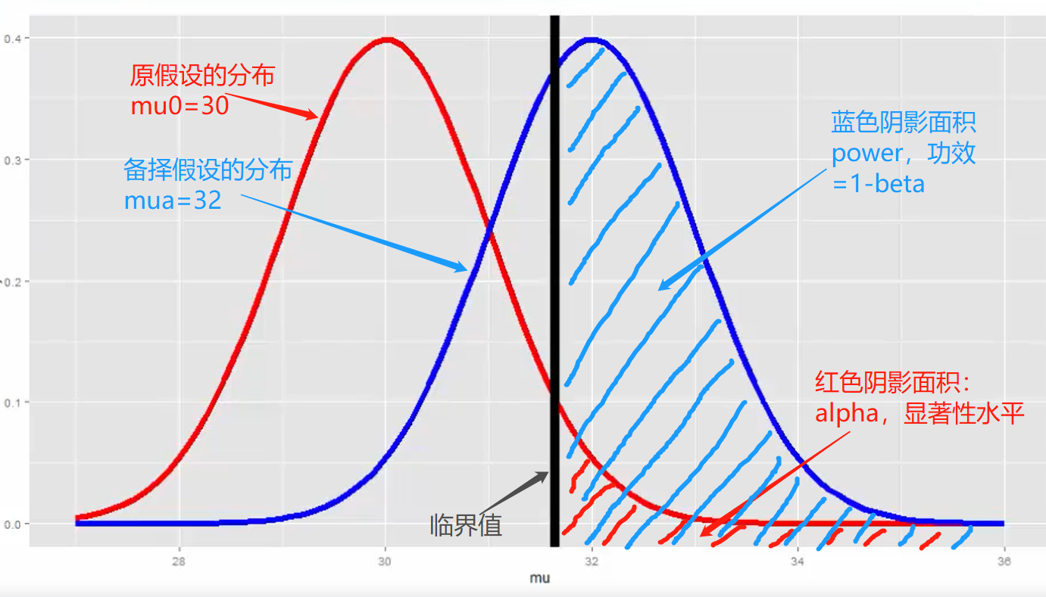
假设检验的两类错误

Slide 35
避免错误的策略：
提高样本量：增加样本量可以提高检验的统计功效，减少第二类错误的概率。
选择合适的显著性水平：根据研究的重要性和可接受的错误风险来设定显著性水平。
使用多种检验方法：选择能够更好地检测效应的统计方法，或用多种检验方法进行测试横向比较，以提高检验的功效。

Slide 36
Mann-Whitney检验
Mann-Whitney检验，也称为Wilcoxon秩和检验，是一种非参数统计检验方法，用于比较两个独立样本的中位数是否存在显著差异。
Mann-Whitney检验的假设条件：
普通变量或连续变量：分析的变量是有序变量或连续变量。
独立性：两组的所有观察结果都是相互独立的。
形状：两组的分布形状大致相同。

Slide 37
Mann-Whitney检验
Mann-Whitney检验的应用场景：
当样本分布不呈正态分布且样本量较小时，Mann-Whitney U检验是独立双样本t检验的非参数等效项。
适用于有序变量或连续变量的比较，例如比较两组人的工资、体重减轻或考试成绩等。
结果解释：
如果P值较小，表明有足够的证据拒绝原假设，认为两个样本的中位数存在显著差异。
如果P值较大，表明没有足够的证据拒绝原假设，即没有证据表明两个样本的中位数有显著差异。

Slide 38
Mann-Whitney检验
某科研团队研究两种饲料对白鼠体重的影响，记录了两组老鼠8周内体重的增加量。问不同饲料喂养的老鼠体重增加量是否存在差异？显著性水平取α=0.05
饲料 | 增加的体重
高蛋白 | 133 | 112 | 102 | 129 | 121 | 161 | 142 | 88 | 115 | 127 | 96 | 125
低蛋白 | 71 | 119 | 101 | 83 | 107 | 134 | 92

Slide 39
分布拟合的检验
卡方拟合优度检验
Jarque-Bera检验
Kolmogorov-Smirnov检验
Lilliefors检验

Slide 40
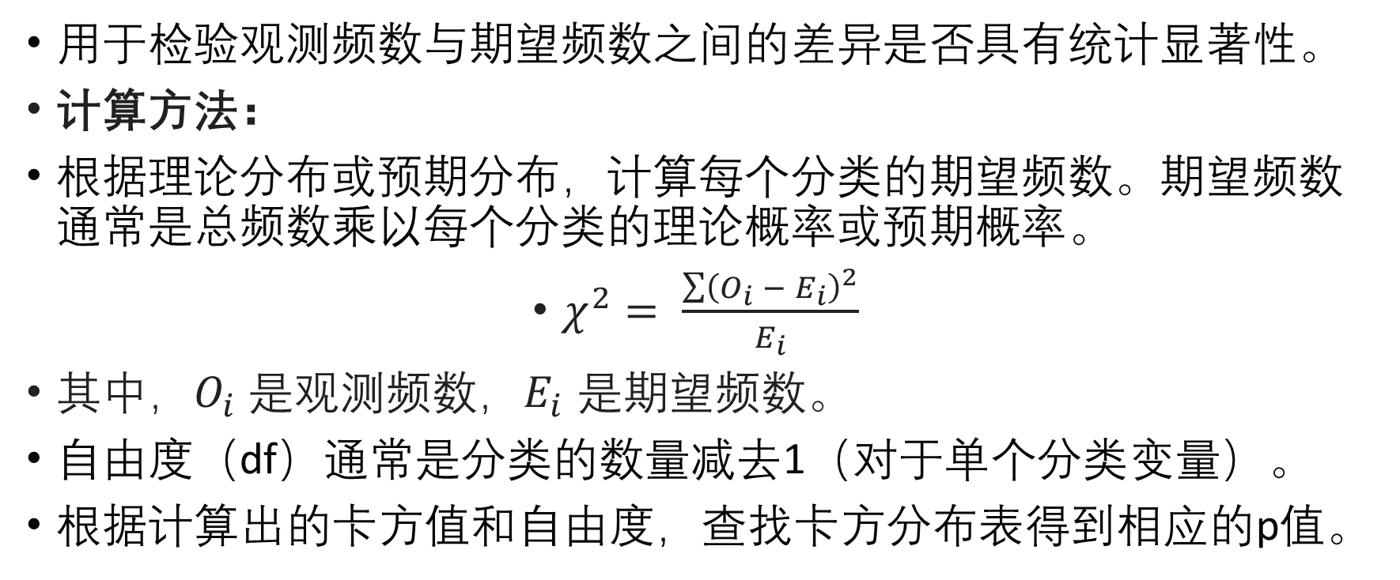
卡方拟合优度检验
用于检验观测频数与期望频数之间的差异是否具有统计显著性。
计算方法：
根据理论分布或预期分布，计算每个分类的期望频数。期望频数通常是总频数乘以每个分类的理论概率或预期概率。
$χ^{2}= \frac{\sum{{\left(O_{i} − E_{i}\right)}^{2}}}{E_{i}}$
其中，$O_{i}$ 是观测频数，$E_{i}$ 是期望频数。
自由度（df）通常是分类的数量减去1（对于单个分类变量）。
根据计算出的卡方值和自由度，查找卡方分布表得到相应的p值。

Slide 41
卡方拟合优度检验
作出决策：
1. 如果p值小于显著性水平（例如0.05），则拒绝原假设，认为观测频数与期望频数之间存在显著差异；如果p值大于显著性水平，则不能拒绝原假设。
卡方拟合优度检验要求每个单元格的期望频数至少为5，以保证卡方近似的有效性。
[h,p,stats] = chi2gof(score)

Slide 42
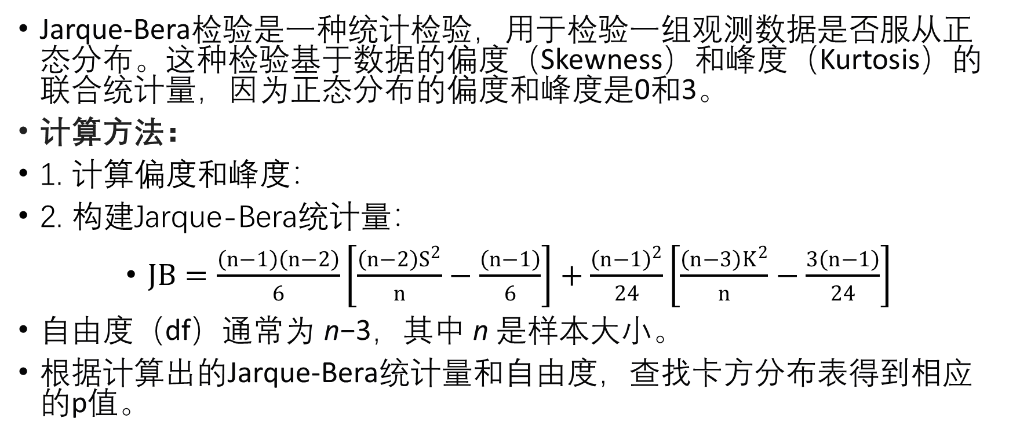
Jarque-Bera检验
Jarque-Bera检验是一种统计检验，用于检验一组观测数据是否服从正态分布。这种检验基于数据的偏度（Skewness）和峰度（Kurtosis）的联合统计量，因为正态分布的偏度和峰度是0和3。
计算方法：
1. 计算偏度和峰度：
2. 构建Jarque-Bera统计量：
$JB=\frac{\left(n−1\right)\left(n−2\right)}{6}\left[\frac{\left(n−2\right)S^{2}}{n}−\frac{\left(n−1\right)}{6}\right]+\frac{{\left(n−1\right)}^{2}}{24}\left[\frac{\left(n−3\right)K^{2}}{n}−\frac{3\left(n−1\right)}{24}\right]$
自由度（df）通常为 n−3，其中 n 是样本大小。
根据计算出的Jarque-Bera统计量和自由度，查找卡方分布表得到相应的p值。

Slide 43
Jarque-Bera检验
作出决策：
如果p值小于显著性水平（例如0.05），则拒绝原假设，认为数据不服从正态分布。
如果p值大于显著性水平，则不能拒绝原假设，认为没有足够的证据表明数据不服从正态分布。
Jarque-Bera检验对样本大小非常敏感。对于较大的样本，即使偏度和峰度的偏差很小，也可能导致统计量显著，从而拒绝正态分布的假设。
[h,p,jbstat,critval] = jbtest(score)

Slide 44
Kolmogorov-Smirnov检验
用于比较一个样本的累积分布函数（CDF）与一个参考概率分布（如正态分布、均匀分布等），以判断样本数据是否来自该参考分布。
K-S检验有两种形式：单样本K-S检验和双样本K-S检验。
单样本K-S检验：用于检验单个样本的分布是否与某个特定的理论分布相匹配。
双样本K-S检验：用于检验两个样本的分布是否存在显著差异。

Slide 45
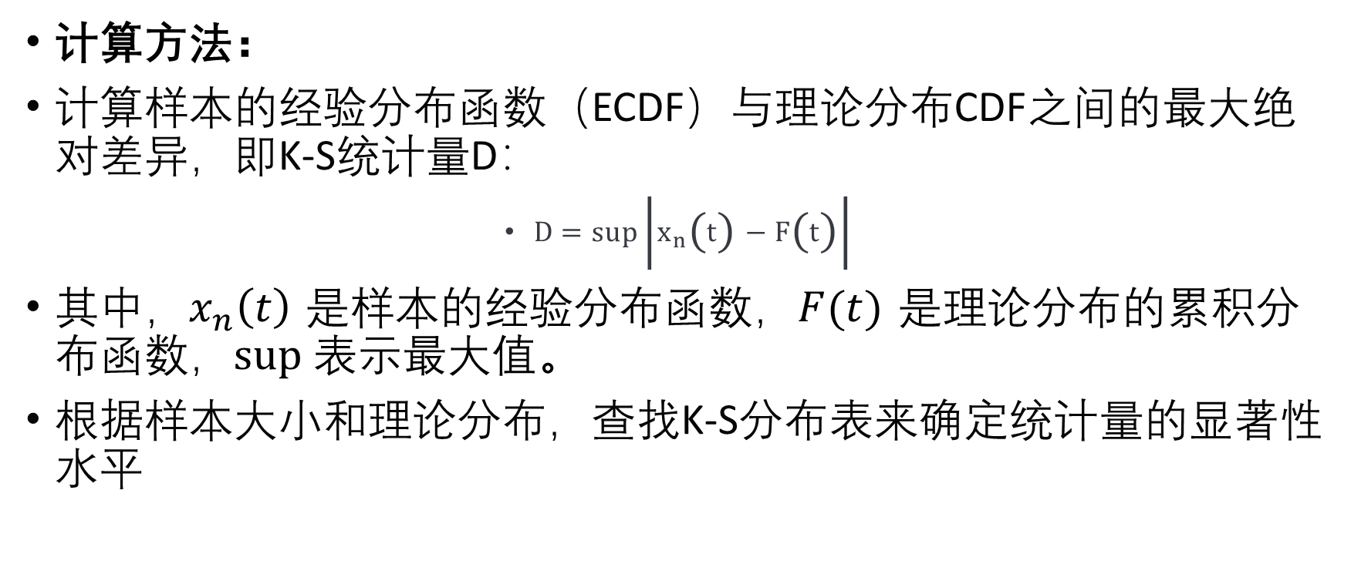
Kolmogorov-Smirnov检验
计算方法：
计算样本的经验分布函数（ECDF）与理论分布CDF之间的最大绝对差异，即K-S统计量D：
$D=sup\left|x_{n}\left(t\right)−F\left(t\right)\right|$
其中，​$x_{n}\left(t\right)$ 是样本的经验分布函数，$F(t)$ 是理论分布的累积分布函数，$sup⁡$表示最大值。
根据样本大小和理论分布，查找K-S分布表来确定统计量的显著性水平

Slide 46
Kolmogorov-Smirnov检验
作出决策：
如果D值大于临界值，或者p值小于显著性水平，则拒绝原假设，认为两个样本的分布存在显著差异。
如果D值小于临界值，或者p值大于显著性水平，则不能拒绝原假设，认为没有足够的证据表明两个样本的分布存在显著差异。
K-S检验对样本大小非常敏感，较大的样本可能会检测到微小的差异。
K-S检验只能告诉我们两个分布是否存在差异，但不能告诉我们差异的性质。
在进行双样本K-S检验时，合并样本需要先进行排序。
[h,p,ksstat,cv] = kstest(score)

Slide 47
Lilliefors检验
也称为Lilliefors修正的Kolmogorov-Smirnov检验，是Kolmogorov-Smirnov检验的一个变体，专门用于检验样本数据是否服从正态分布。
Lilliefors检验的核心思想与Kolmogorov-Smirnov检验相似，即比较样本的经验分布函数（ECDF）与正态分布的理论累积分布函数（CDF）之间的差异。
不过，Lilliefors检验对小样本数据进行了修正，以获得更准确的结果。
Lilliefors检验对小样本数据特别有用

Slide 48
Lilliefors检验
计算方法：
将样本数据从小到大排序，并计算样本的经验分布函数（ECDF）
计算ECDF与正态分布CDF之间的最大绝对差异（D值）。对于小样本，Lilliefors检验使用一个修正因子来调整这个最大差异，以考虑小样本量可能带来的偏差。
根据样本大小和正态分布的参数，使用Lilliefors检验的临界值表来确定显著性水平。

Slide 49
Lilliefors检验
作出决策：
如果计算出的D值大于临界值，或者对应的p值小于显著性水平（如0.05），则拒绝原假设，认为样本数据不服从正态分布。
如果D值小于临界值，或者p值大于显著性水平，则不能拒绝原假设，认为没有足够的证据表明样本数据不服从正态分布。
Lilliefors检验的修正因子考虑了小样本量可能带来的偏差，使得检验结果更加准确。
Lilliefors检验特别适用于小样本数据（通常小于50个观测值）。对于较大的样本，标准的Kolmogorov-Smirnov检验可能更为合适。
在进行Lilliefors检验之前，必须确保样本数据已经按照数值大小进行了排序。
[h,p,kstat,critval] = lillietest(score)

